Slide 1
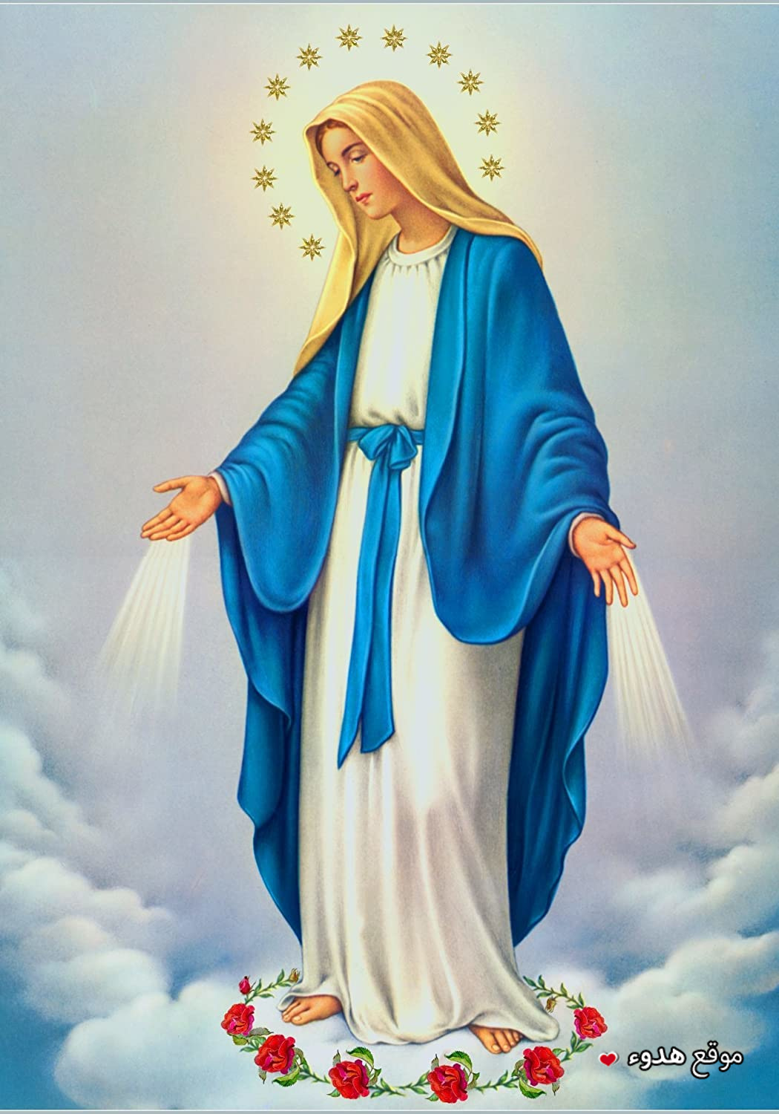
(يا سلام ع العذراء راويحها عطرة)2
جايا من النصرة
بفرح ومسرة
( يا سلام)2 يا سلام ع العذراء

Slide 2

( راويحك عنبر
مدحك كسكر)2
من ذاقه يسكر
لا يفوق ولا يدرى

Slide 3
(يا سلام) 3
ع العذراء

Slide 4
( طلبت إني
من صغر سني)2
أمدح وأثنى
في ستى العذراء

Slide 5
(يا سلام) 3
ع العذراء

Slide 6
(يعقوب أباكِ
سلم رآك)2
جبرائيل ناداكِ
بأجمل بشرى

Slide 7
(يا سلام) 3
ع العذراء

Slide 8
(أنا خاطى وعاصي
طالب خلاصي)2
من المعاصي
اشفعي يا عذراء

Slide 9
(يا سلام) 3
ع العذراء

Slide 10
(أصلك ملايكة
في النساء مباركة)2
أم الملك ملكة
دى حرة وطاهرة

Slide 11
(يا سلام) 3
ع العذراء

